Slide 1
мавзу Пневматик тормоз тизимини тузилиши ва ишлаши.
Reja:
1. Tormoz yuritmasining turlari.
2. Tormoz yuritmasidagi kuchaytirgich-larning vazifasi va turlari.

Slide 2
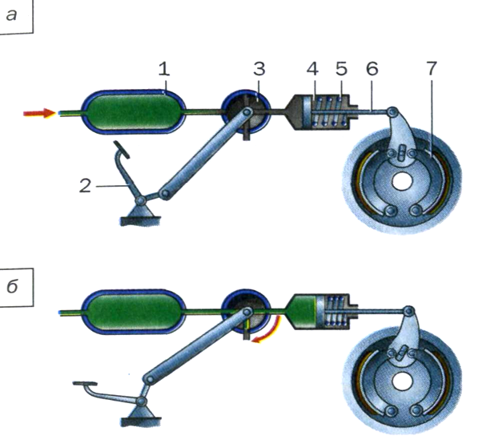
Pnevmatik ishchi tormoz tizimi
1-ресивер; 2-педал; 3-кран; 4- тормоз цилиндри; 5-пружина;6- тормоз механизми штоки; 7-тормоз колодкаси;

Slide 3
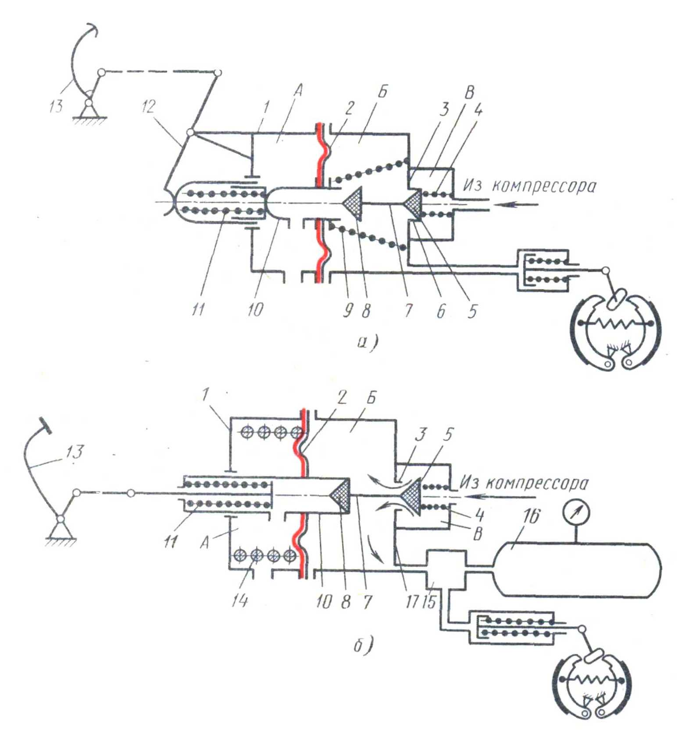
Кузатув механизмларининг схемаси
а)тўғри йўналишда;
б)тескари йўналишда
1-корпус; 2-мембрана; 3-тўсиқ; 4-пружина; 5-киритиш клапани; 6-эгар; 7-стержен; 8-чиқариш клапани; 9-қайтарувчи пружина; 10-эгар; 11-пружина; 12-ричаг; 13-тормоз педали; 14-тенглаштирувчи пружина; 15-хаво тақсимлагич; 16-хаво ресивери.

Slide 4
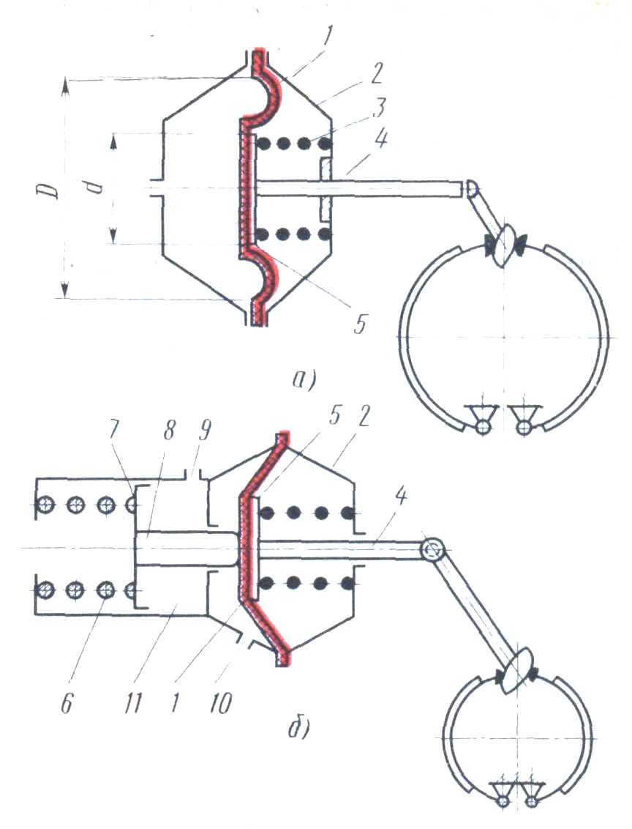
Тормоз камераларининг схемалари
а)оддий
б)пружинали
энергоаккумулятор
1-мембрана; 2-корпус; 3-пружина; 4-шток; 5-таянч диск; 6-пружина; 7-поршен; 8-турткич; 9,10-хаво учун тешиклар; 11-цилиндр.

Slide 5
Тормоз накат схемаси
а) механик юритмали;
б) гидравлик юритмали

Slide 6
Пневматик тормоз юритмаларининг схемалар
1-компрессор; 2-намажратгич;3-ростлагич; 4-спирттўйдиргич; 5,6-ҳимояловчи клапанлар;
7-10-рессиверлар; 11,15-тормоз крани; 12-тормоз камераси; 13,14-ресивер; 16- тормоз кучларини ростлагич; 17-босим чеклагич; 18,23-энергоаккумуляторли тормоз камераси;
19-тормоз камераси; 20,24-ресивер; 21-тормоз крани; 22-тезлатгич клапан; 25,33-ресивер; 26,34-тормоз камераси; 27,28,35-комбинациялашган тормоз крани; 29,36,37-шланг; 30,39-ыаво таьсимлагич; 31,38-прицеп ресивери; 32,40-тормоз камераси

